Slide 1

Эпонимы вокруг нас
Подготовили ученицы 9М класса Комарова Ксения и Пащенко Мария
2022/2023 учебный год

Slide 2
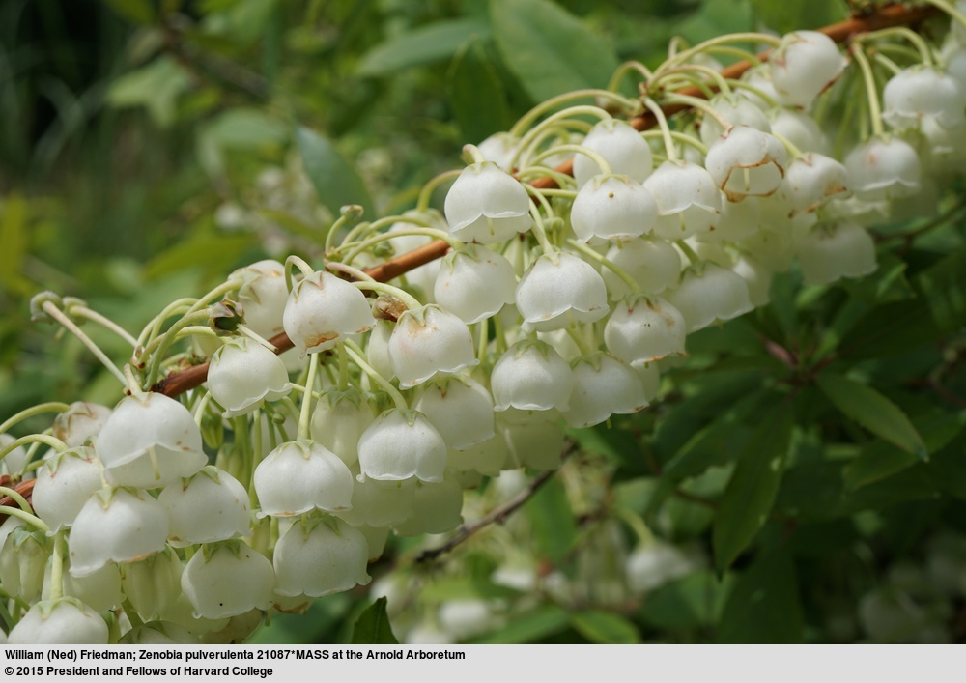
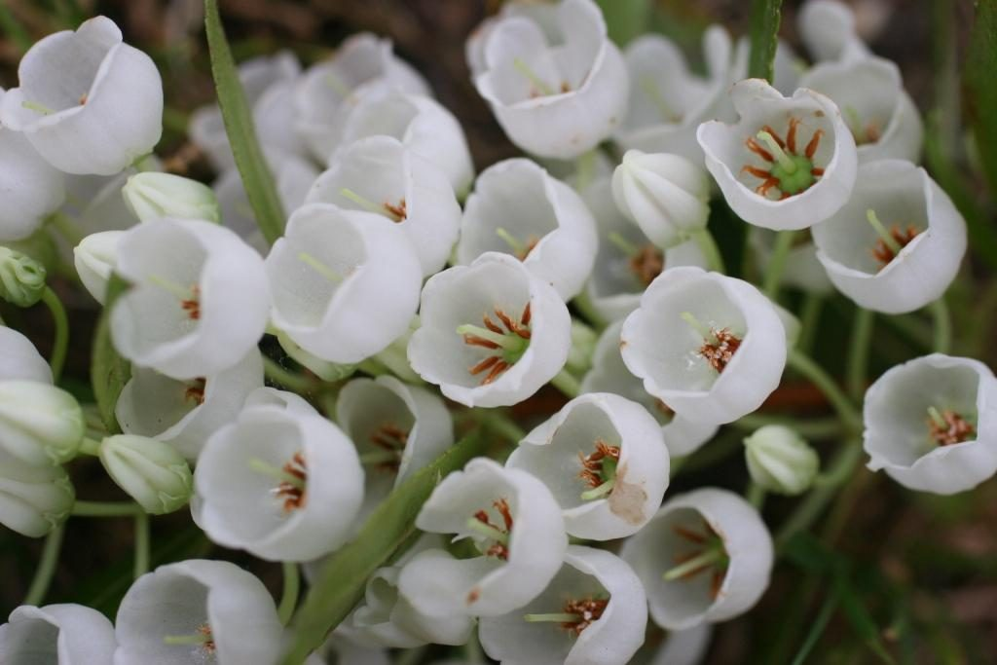
Зено́вия (лат. Zenóbia) — листопадный полувечнозелёный кустарник семейства Вересковые небольшого или среднего размера с простыми листьями и зонтиками белых ширококолокольчатых цветов в начале лета. «The Royal Horticultural Society»
*Своё научное название род получил в честь Зеновии (Зенобии) Септимии (лат. Zenobia Septimia, араб. زنوبيا‎), царицы Пальмиры, славившейся своей красотой и образованностью. Автор названия не известен.

Slide 3
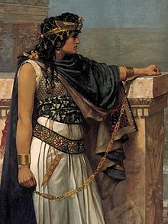
Зено́бия Септи́мия, также Зено́вия Септи́мия, Ю́лия Авре́лия Зино́вия Септи́мия (лат. Zenobia Septimia, или Iulia Aurelia Zenobia Septimia; греч. Σεπτιμία Ζηνοβία; 240 — после 274) — царица Пальмиры.
Она была второй женой царя Пальмиры Одената II, который, признав себя вассалом Римской империи в 258 году, получил от императора в 261 году пост главнокомандующего на Востоке и был направлен римлянами против Сасанидов.
После его убийства Зенобия приняла на себя бразды правления от имени их малолетнего сына Вабаллата. Будучи высокообразованной женщиной, она пригласила философа-неоплатоника Лонгина для воспитания её сына, а затем назначила его министром. Зенобия оказывала также покровительство епископу Павлу из Самосаты. После того как император Галлиен отказал её сыну в подтверждении титулов, дарованных Оденату, Зенобия объявила о независимости от Рима и за короткое время подчинила своей власти всю Сирию, восточную часть Малой Азии и Египет.

Slide 4
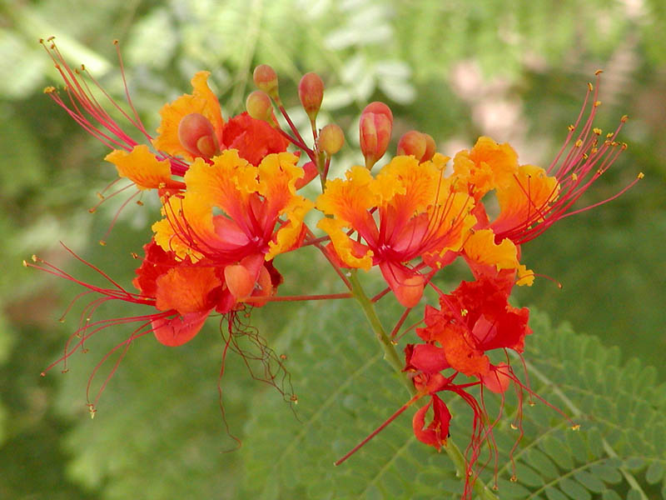
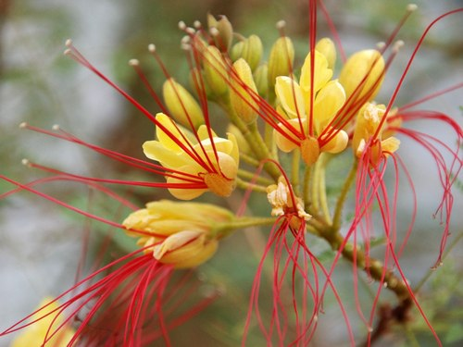
ЦЕЗАЛЬПИ́НИЯ (Caesalpinia), род растений семейства бобовых (подсемейство цезальпиниевых). Деревья или кустарники, иногда лианы. Некоторые виды — источники ценной древесины (C. sappan), дубильных (C. coriaria) и красящих веществ. Многие виды разводят как декоративные.
«Биологический энциклопедический словарь» М. С. Гиляров
ЦЕЗАЛЬПИ́НИЯ (Caesalpinia), де­ре­вья (выс. 6–15 м), ре­же кус­тар­ни­ки, ино­гда дре­вес­ные лиа­ны, не­ред­ко ко­лю­чие. Ли­стья два­ж­ды пар­но­пе­ри­сто­слож­ные. Со­цве­тия – па­зуш­ные или вер­ху­шеч­ные кис­ти. Цвет­ки (15–25 мм в диа­мет­ре) жёл­тые, крас­ные или бе­лые.
«Большая российская энциклопедия» Г. П. Яковлев

Slide 5
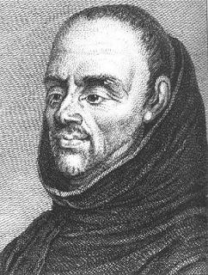
Цезальпиния открыта французским ботаником Шарлем Плюмье в 1703 году.
Он изучал ботанику под руководством двух членов своей конгрегации, особенно Паоло Сильвио Бокконе (1633–1704). По возвращении во Францию ​​он был назначен в монастырь Бормес , установленный в замке лордов Фос, и выращивал травы на островах Йер , Миди и Дофине . Он встретил Пьера Жозефа Гариделя, который познакомил его с Турнефором (1656–1708) и сопровождал его в ботанических экскурсиях.
В 1695 году он совершил третью поездку, которая привела его в Гваделупу , Мартинику , Санто-Доминго и Бразилию, во время которой он некоторое время останавливался у отца Жан-Батиста Лабата . Еще в 1703 году он опубликовал Nova plantarum americanarum genera, в котором описал 106 новых родов.
Он назвал её в честь Андреа Чезальпино.

Slide 6
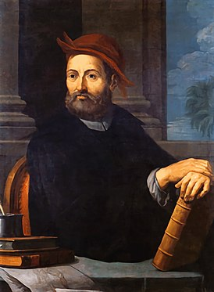
Андре́а Чезальпи́но, или Цезальпи́н
(итал. Andrea Cesalpino, 1519 -1603), — итальянский врач, естествоиспытатель и философ.
Он преподавал в Пизанском университете и в Папской коллегии мудрости в Риме. выступал против искажения философии Аристотеля в Средние века. Чезальпино оставил замечательные следы в истории медицины, ботаники и минералогии (он первым открыл существование малого круга кровообращения, сделал первую попытку научно систематизировать и классифицировать растения и минералы).

Slide 7
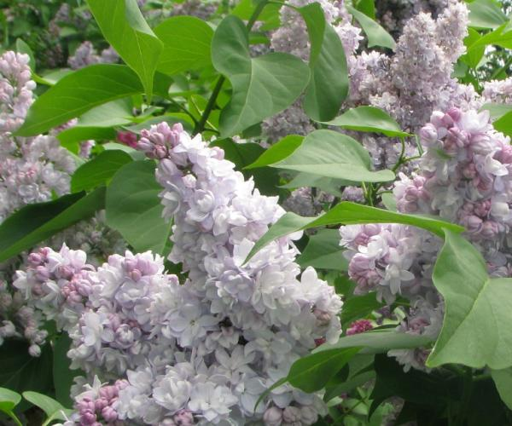
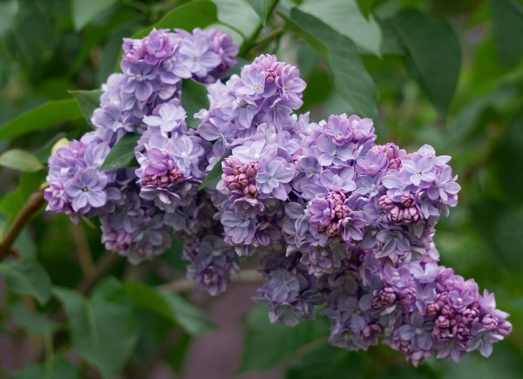
СИРЕ́НЬ — (Syringa), род растений сем. маслиновых. Листопадные (реже вечнозелёные) кустарники или небольшие деревья, обычно с цельными листьями. Цветки с трубчатым венчиком, душистые, в метельчатых соцветиях.
«Биологический энциклопедический словарь.» М. С. Гиляров
СИРЕ́НЬ — крупный кустарник с большими метелками лиловых (изредка белых), очень душистых цветов.
«Толковый словарь Ушакова» Д. Н. Ушаков.

Slide 8
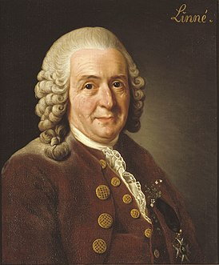
Латинское название Сиринга дано сирени Карлом Линнеем.
Карл Линне́й (швед. Carl Linnaeus, Carl Linné, 1707 — 1778) —шведский естествоиспытатель (ботаник, зоолог, минералог) и медик.
Он создатель единой системы классификации растительного и животного мира, в которой были обобщены и в значительной степени упорядочены знания всего предыдущего периода развития биологической науки. Среди главных заслуг Линнея — введение точной терминологии при описании биологических объектов

Slide 9
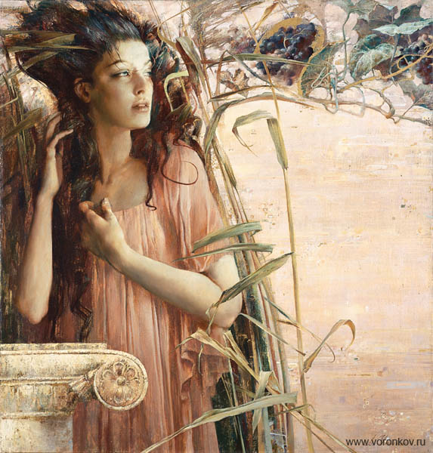
Сиринга, Сиринкс (Σύριγξ) — древнегреческая нимфа, превратившаяся в сирень (по одной из версий мифа).
Нимфа Сиринга проживала в Аркадии, происходила из нонакринских гамадриад и была известна служением Артемиде и своим целомудрием. Спасаясь от преследовавшего её бога Пана, Сиринга бросилась к реке Ладон и умолила своих сестер-наяд спасти её. Сестры превратили её в прекрасный душистый куст сирени. Пан погрустил возле куста, возникшего на месте нимфы, и изготовил многоствольную флейту, названную сирингой по имени девы.

Slide 10
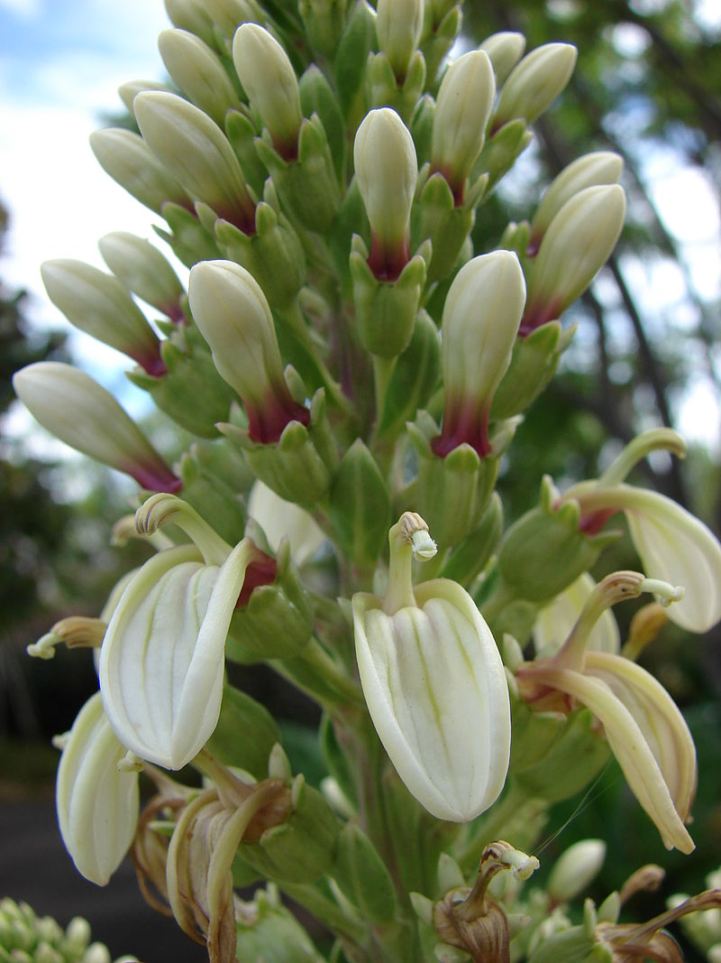
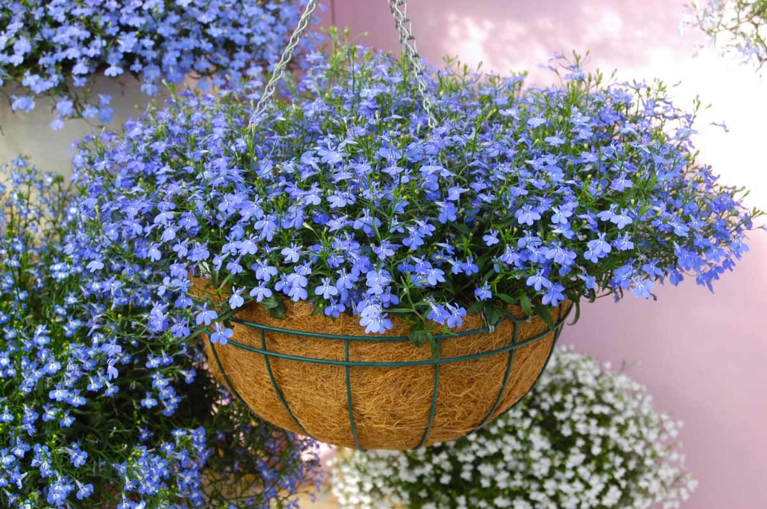
ЛОБЕ́ЛИЯ (Lobelia) — род трав, полукустарников и кустарников семейства лобелиевых. Около 350 видов, преимущественно в тропиках и субтропиках на влажных местах. Лекарственные (содержат алкалоид лобелин стимулятор дыхания), декоративные растения, сорняки.
«Энциклопедический словарь»
ЛОБЕ́ЛИЯ — (фр., от лат. lobos). Многочисленное семейство южно американских колокольчиковых растений.
«Словарь иностранных слов русского языка»

Slide 11
Название роду дал ботаник Шарль Плюмье в честь фламандца Маттиаса де Л’Обеля, ученого, который возглавлял ботанический сад при короле Англии Якове I.
Он изучал ботанику под руководством двух членов своей конгрегации, особенно Паоло Сильвио Бокконе (1633–1704). По возвращении во Францию ​​он был назначен в монастырь Бормес , установленный в замке лордов Фос, и выращивал травы на островах Йер , Миди и Дофине . Он встретил Пьера Жозефа Гариделя, который познакомил его с Турнефором (1656–1708) и сопровождал его в ботанических экскурсиях.
В 1695 году он совершил третью поездку, которая привела его в Гваделупу , Мартинику , Санто-Доминго и Бразилию, во время которой он некоторое время останавливался у отца Жан-Батиста Лабата . Еще в 1703 году он опубликовал Nova plantarum americanarum genera, в котором описал 106 новых родов.

Slide 12
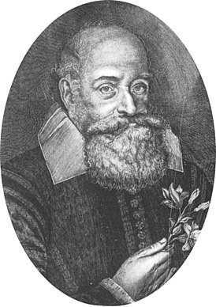
Матиа́с де Л’Обе́ль (Лобе́ль) (фр. Mathias de l’Obél, или de Lobél, или лат. Lobelius) (1538 — 1616) —фламандский ботаник.
Обучался в университете Монпелье у Гийома Ронделе, который дал высокую оценку его талантам.
С 1571 по 1581 год занимался медициной в Антверпене и в Делфте, где был врачом принца Вильгельма I Оранского.
В 1584 году, с началом войны в Нидерландах Лобель оставил страну навсегда и переселился в Великобританию. Он стал смотрителем ботанического сада в Хакни (англ. Hackney). В годы правления короля Якова I стал королевским ботаником.
В книге «Plantarum seu stirpium historia» (Антверпен, 1576, in folio, с указателем на семи языках) изобразил 2191 растение.

Slide 13
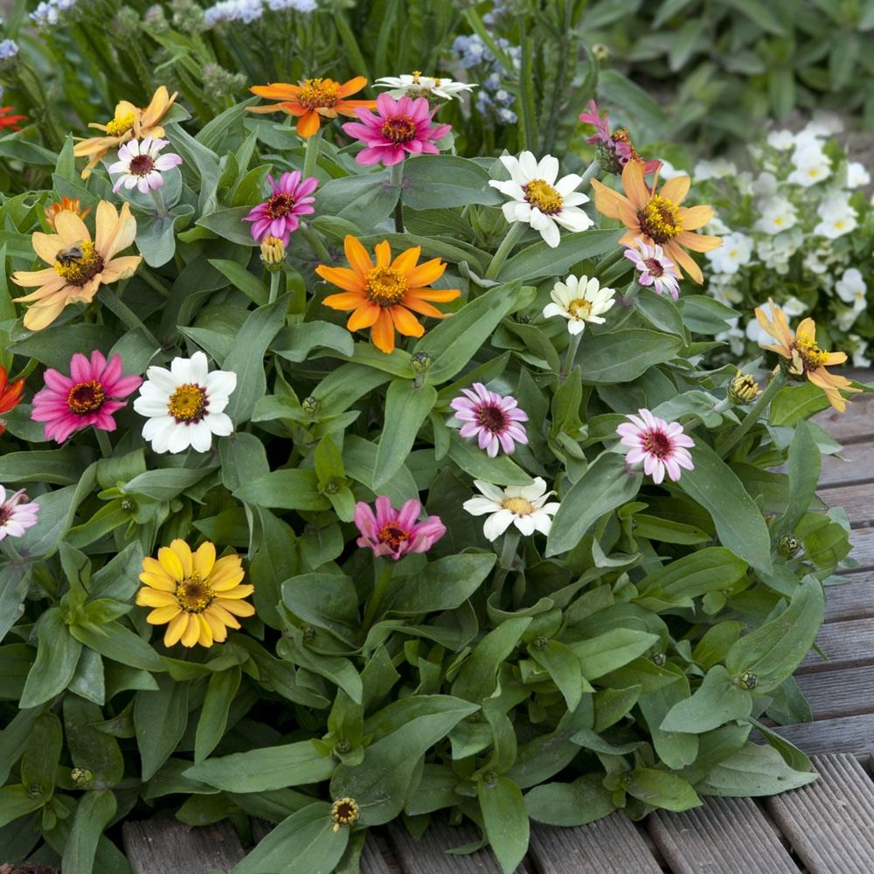
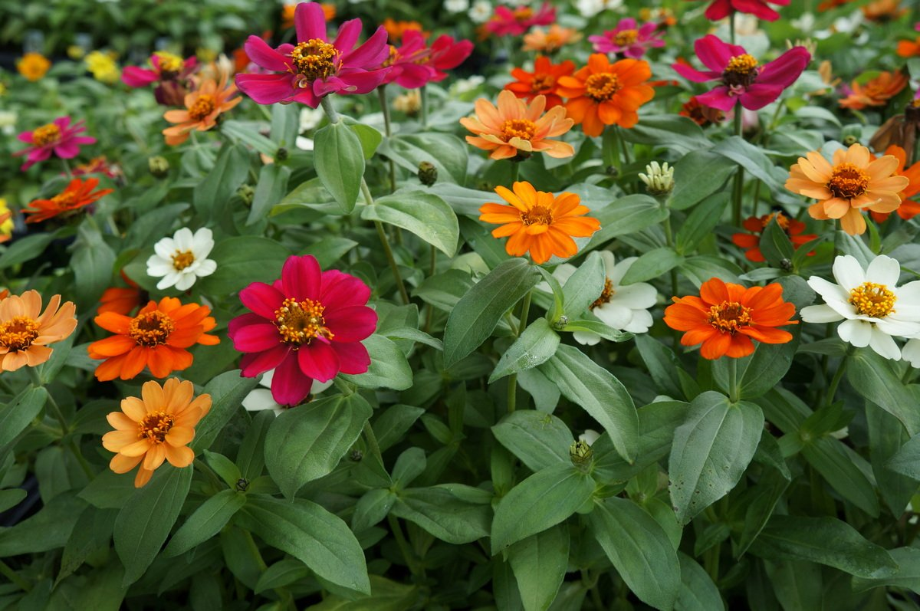
ЦИННИЯ — (ново лат. zinnia, по имени геттингенского ботаника Цинна). Декоративное растение с лучистыми лиловыми и желтыми цветами, имеет массу видов, родина Мексика и Южная Америка.
«Словарь иностранных слов русского языка»
ЦИННИЯ — циннии, жен. (бот.). Декоративное растение из семейства сложноцветных.
«Толковый словарь Ушакова» Д. Н. Ушаков.

Slide 14
Название растениям из Мексики было дано Карлом Линнеем в 1759 году
Карл Линне́й (швед. Carl Linnaeus, Carl Linné, 1707 — 1778) —шведский естествоиспытатель (ботаник, зоолог, минералог) и медик.
Он создатель единой системы классификации растительного и животного мира, в которой были обобщены и в значительной степени упорядочены знания всего предыдущего периода развития биологической науки. Среди главных заслуг Линнея — введение точной терминологии при описании биологических объектов

Slide 15
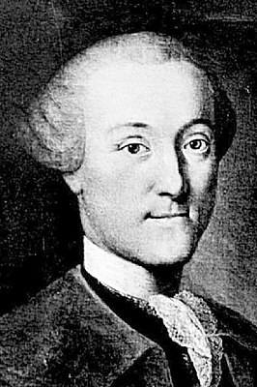
Иоганн Готтфрид Цинн (нем. Johann Gottfried Zinn, (1727 — 1759) — немецкий медик и ботаник.
Учился на медицинском факультете университета в Гёттингене. Был учеником известного профессора анатомии, физиологии и ботаники Альбрехта фон Галлера. После окончания университета Цинн переехал в Берлин, где впоследствии работал в институте, научная база которого позволяла проводить исследования в области анатомии и на базе полученных данных написать книгу.
В 1752 году становится членом Берлинской академии наук
За свою короткую жизнь, Цинн внёс большой вклад в анатомию. Его главной работой явилось полное и всесторонее описание анатомии человеческого глаза, которое детально и систематически было дано в книге «Descriptio anatomica oculi humani»

Slide 16
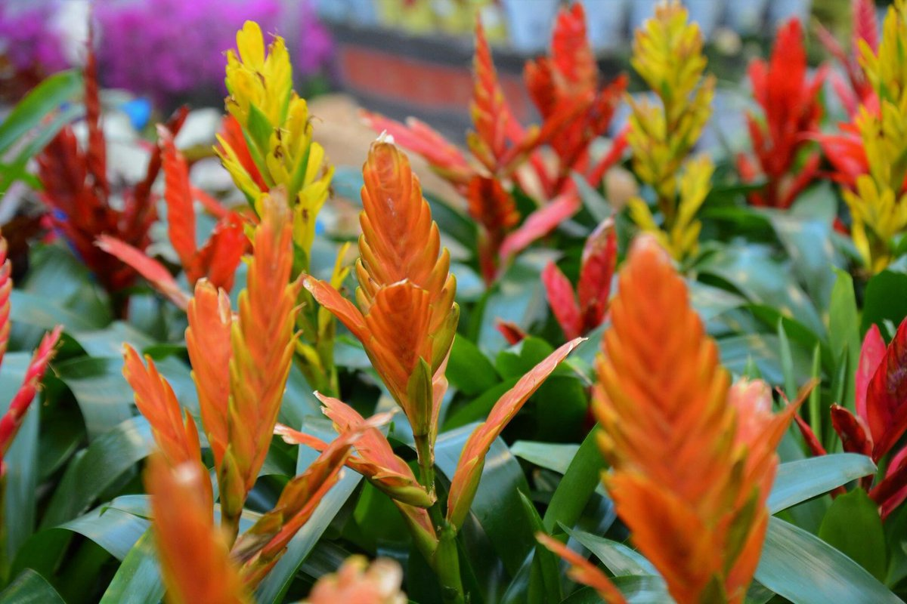
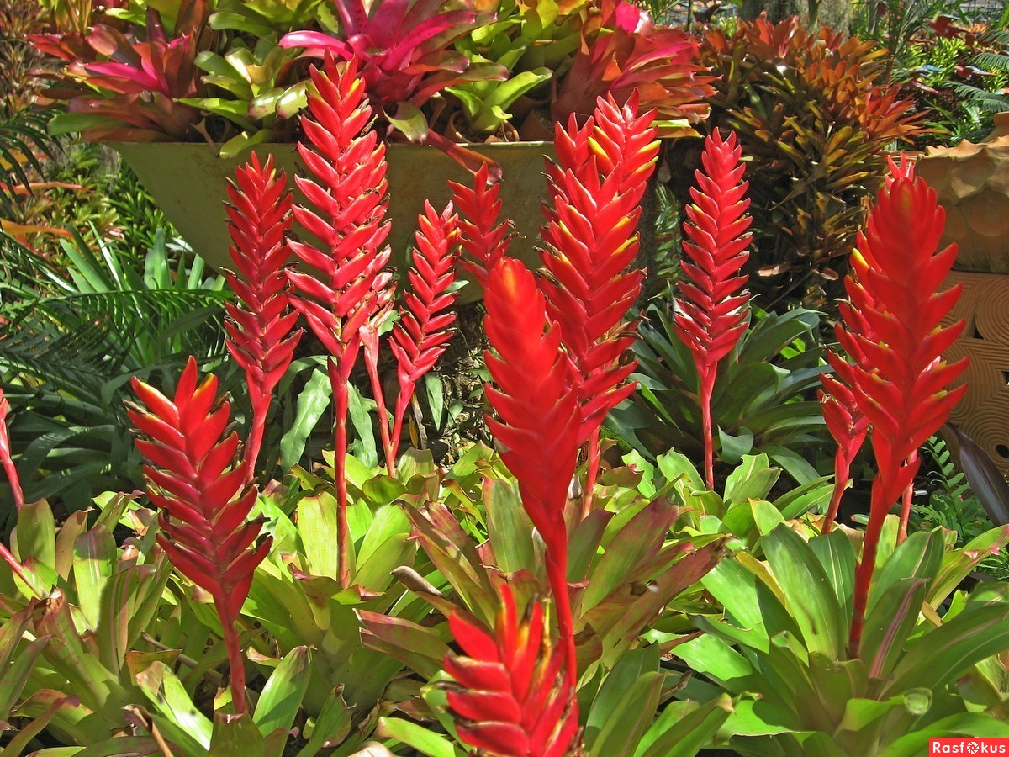
ФРИЗЕЯ (лат. Vriesea) — род эпифитных травянистых растений семейства Бромелиевые. Родина —Центральная и Южная Америка.
«Ботаника. Энциклопедия «Все растения мира»»
ФРИЗЕЯ — многолетники только с основанием, голые, мягкие, преимущественно ярко-зеленые, часто мраморные, поперечно-полосатые или решетчатые, широкие листья, безлистный стержень, крупные, часто обоюдоострые цветоносы.
«Meyers Großes Konversations-Lexikon»

Slide 17
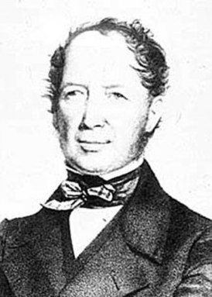
Род был выделен в 1843 году английским ботаником Джоном Линдли (1799—1865) из рода Тилландсия (Tillandsia) и назван в честь голландского врача и ботаника Виллема Хенрика де Вриса.
Джон Ли́ндли (Линдлей) (англ. John Lindley; 1799—1865) — английский ботаник, садовод, знаток семейства орхидных (Orchidaceae).
С 1829 по 1860 годы был профессором ботаники в Лондонском университете.
На протяжении 40 лет состоял секретарем Лондонского общества садоводства.
Член Лондонского королевского общества (1828), член-корреспондент Парижской академии наук (1853)

Slide 18
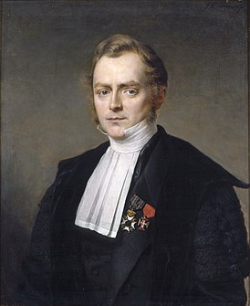
Виллем Хенрик де Фрис (нидерл. Willem Hendrik de Vriese; 1806 — 1862) —голландский ботаник и врач.
Он занимался медициной в Роттердаме, где также вел занятия по ботанике в медицинской школе. В 1834 году он был назначен адъюнкт-профессором ботаники в Athenaeum Illustré в Амстердаме, а в 1841 году получил звание профессора. В 1845 году он стал профессором ботаники в Лейдене и преемником Каспара Георга Карла Рейнвардта (1773–1854) в Ботаническом саду Лейдена. Он стал членом Нидерландской королевской академии наук, литературы и изящных искусств в 1838 году.

Slide 19
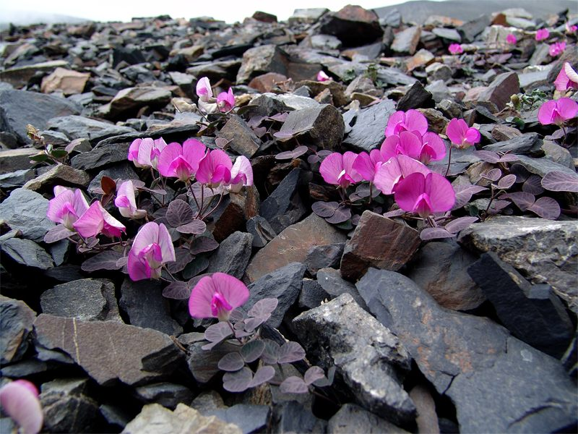
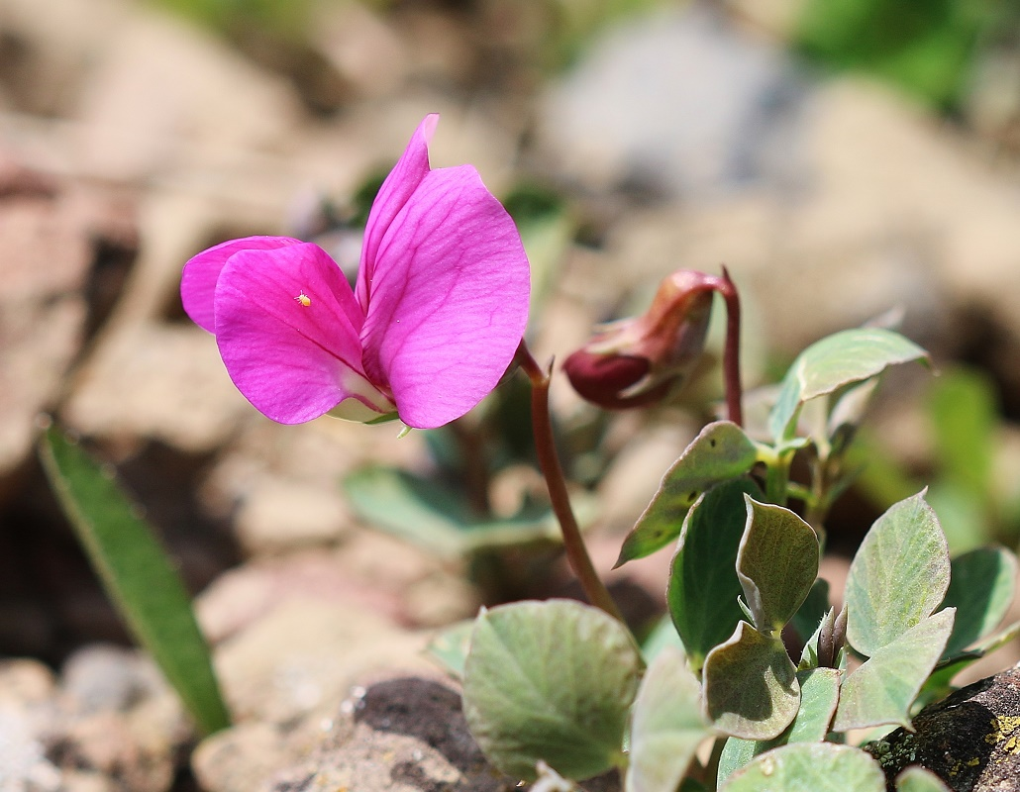
ВАВИ́ЛОВИЯ (Vavilovia), род рас­те­ний семейства бо­бо­вых. Тра­вя­ни­стый мно­го­лет­ник с рас­про­стёр­ты­ми тон­ки­ми вет­вя­щи­ми­ся стеб­ля­ми до 15 см вы­со­той. Ли­стья оче­ред­ные, пе­ри­стые, с од­ной па­рой оваль­ных лис­точ­ков; ось лис­та (ра­хис) окан­чи­ва­ет­ся ко­люч­кой. Де­ко­ра­тив­ное рас­те­ние.
«Большая российская энциклопедия» Б. Н. Головкин
ВАВИ́ЛОВИЯ (лат. Vavilovia) — монотипный род многолетних травянистых растений семейства Бобовые (Fabaceae).
«Энциклопедический словарь»

Slide 20
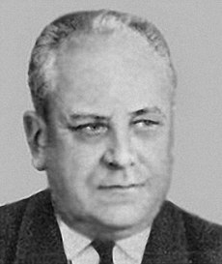
В 1812 году Vavilovia имела неопределённый статус, но после тщательных исследований, наконец, в 1939 году красивый горох был выделен в особый род А. А. Фёдоровым и назван «вавиловией» в честь ботаника и биолога Н. И. Вавилова.
Александр Александрович Фёдоров (1906—1982) —советский биолог, ботаник, специалист в области систематики и морфологии цветковых растений. Член-корреспондент Академии наук СССР (1964). Основные труды посвящены морфологии растений (в первую очередь описательной морфологии и тератологии цветковых растений), систематике цветковых растений, а также вопросам ботанического ресурсоведения.

Slide 21
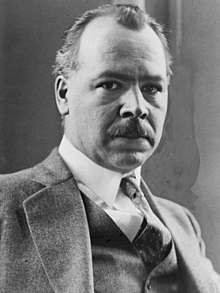
Никола́й Ива́нович Вави́лов (1887 – 1943) — русский и советский учёный-генетик, ботаник, селекционер, химик, географ, общественный и государственный деятель.
Организатор и участник ботанико-агрономических экспедиций, охвативших большинство континентов, в ходе которых выявил древние очаги формообразования культурных растений.
Создал учение о мировых центрах происхождения культурных растений. Обосновал учение об иммунитете растений, открыл закон гомологических рядов в наследственной изменчивости организмов. Внёс существенный вклад в разработку учения о биологическом виде.
Под руководством Вавилова была создана крупнейшая в мире коллекция семян культурных растений. Он заложил основы системы государственных испытаний сортов полевых культур. Сформулировал принципы деятельности главного научного центра страны по аграрным наукам, создал сеть научных учреждений в этой области

Slide 22

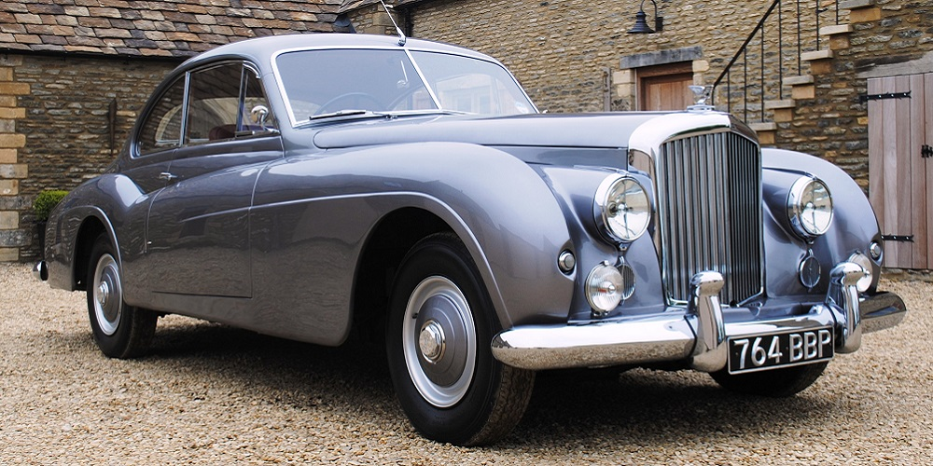
БЕНТЛИ - марка легковых автомобилей класса «люкс», выпускавшихся одноименной британской фирмой, которая в настоящее время входит в состав германского концерна Volkswagen AG.
«Судьба эпонимов. Словарь-справочник.» М. Г. Блау
БЕНТЛИ - (Bentley) английская фирма по выпуску спортивных автомобилей марки «Бентли». В 1931 была куплена компанией Rolls Royce.

Slide 23
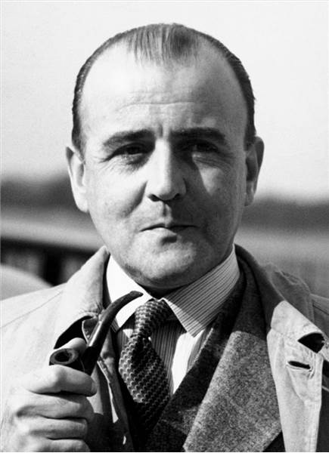
Уолтер Оуэн Бентли (Walter Owen Bentley) (1888 – 1971)
Начал свою карьеру учеником в
железнодорожных мастерских. Торговлей
автомобилями занялся в 1910 г.
С 1912 г. Он импортировал французские легковые автомобили DFP.
В первую мировую войну Бентли создал ряд
удачных авиационных двигателей и по ее
окончании организовал (1919 г.) собственную
компанию Bentley MotorsЕго первая машина
дебютировала на Лондонском автосалоне 1919 г.
под индексом "3 L".
Все автомобили марки Bentley
отличались высоким качеством, комфортом,
надежностью.

Slide 24
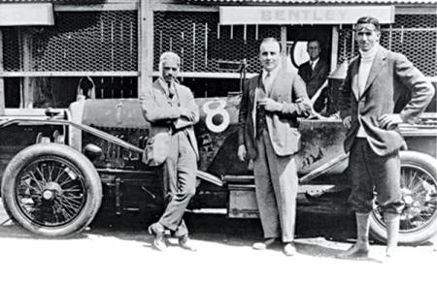
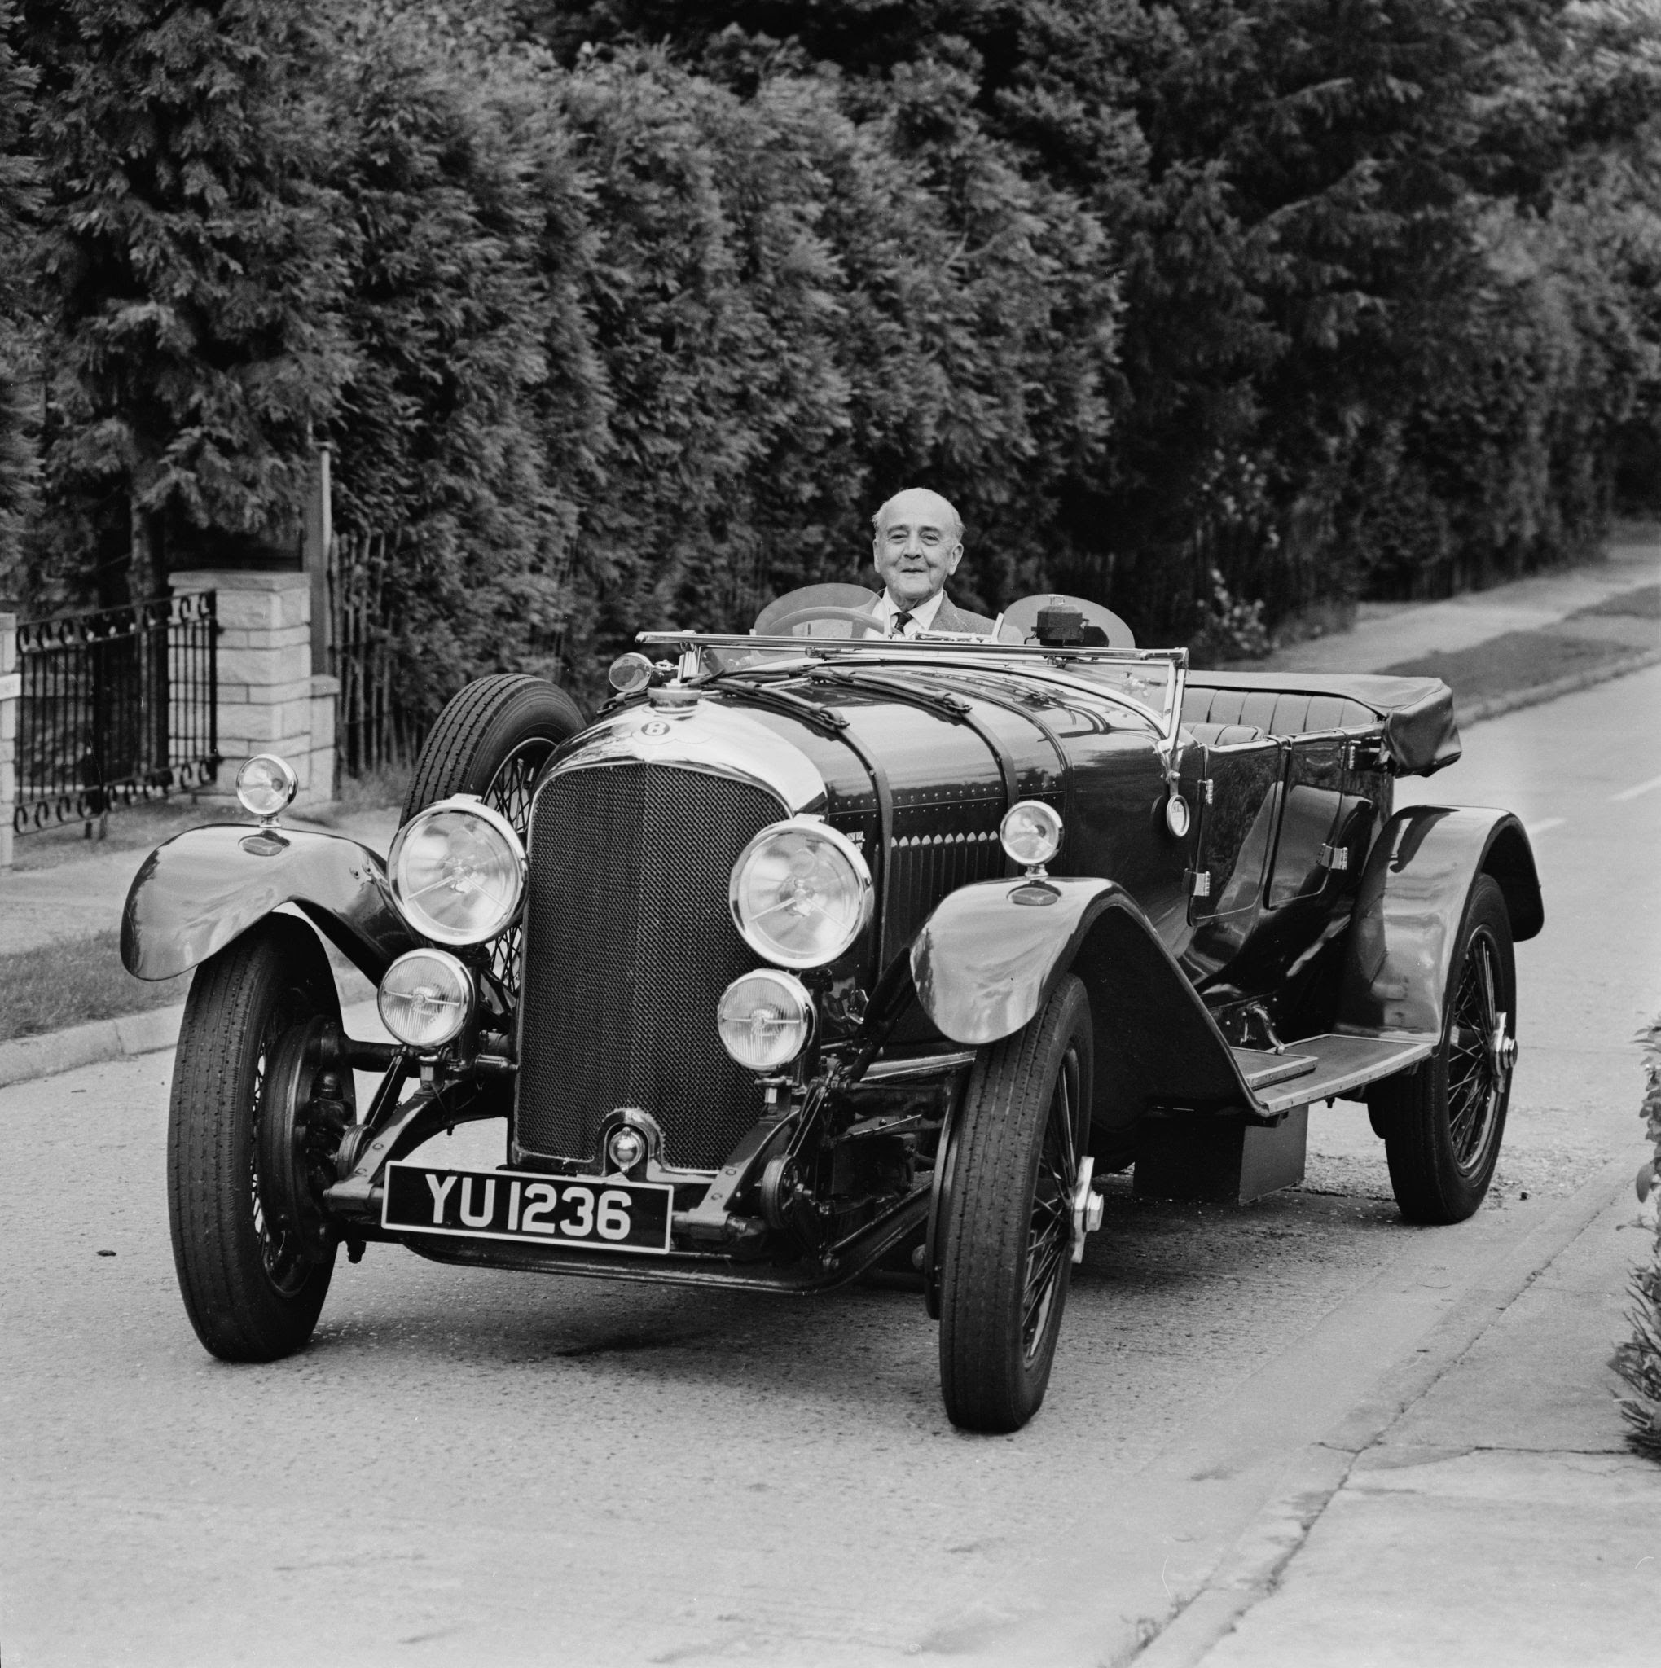
В 20-е гг. компания существовала благодаря финансовым
вливаниям и редко имела прибыль. После 1926 г. фирму
финансировал богатый Вульф Барнато (Woolf Barnato),
увлекавшийся автогонками и ставший председателем
правления Bentley. Но в итоге и он отказал в финансовой
помощи.
В 1931 г. Bentley оказалась на грани банкротства. Дело рассматривалось в суде, после чего она перешла в
распоряжение фирмы Rolls-Royce (Роллс-Ройс). Уолтера
Бентли отстранили от конструирования, и появившиеся в 1933 г. новые модели Bentley уже не имели ничего общего со своими предшественниками.

Slide 25
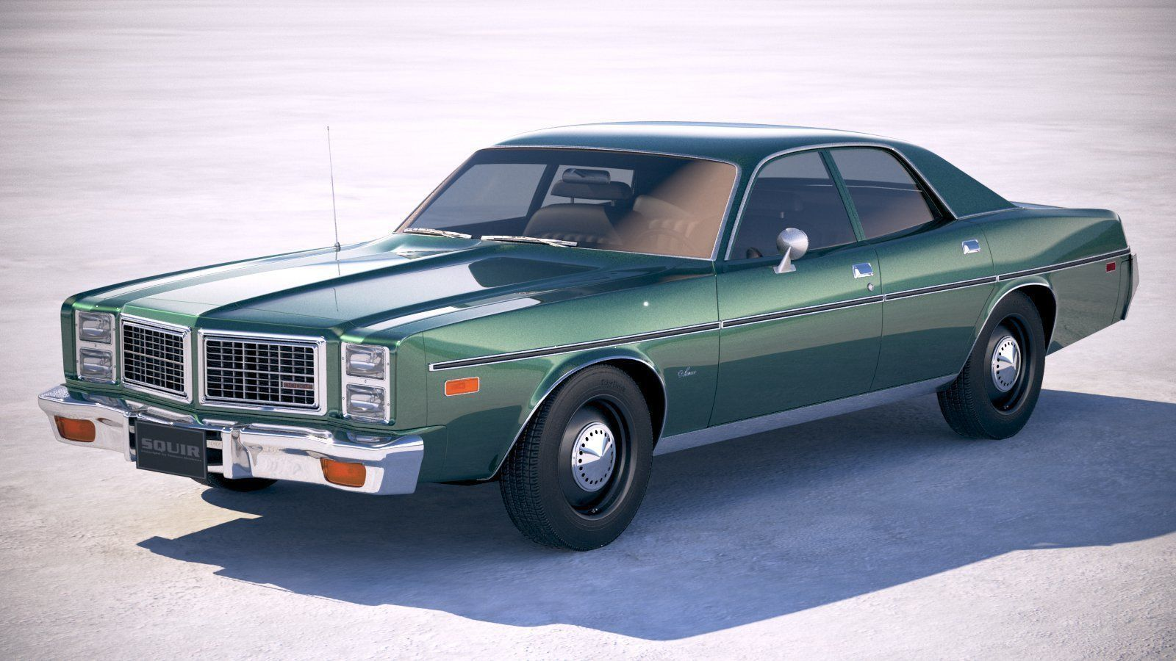

ДОДЖ - (Dodge Division) отделение американской корпорации «Крайслер», производящее легковые автомобили, а также автомобили повышенной проходимости.
«Автомобильный словарь»
ДОДЖ - название легковых и грузопасс. автомобилей одноимённой амер. фирмы, выпускаемых с 1914
«Большой энциклопедический политехнический словарь»

Slide 26
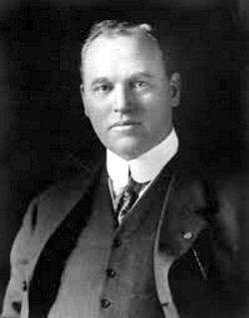
Орас (Гораций) Додж (1868 –1920) – пионер американской автомобильной промышленности и соучредитель компании Dodge Brothers.
Он родился в Найлсе, Мичиган, 17 мая 1868 года. Его отцу принадлежал литейный завод и механическая мастерская. Орас Додж и его старший брат Джон Додж были неразлучны как в детстве, так и во взрослой жизни.
В 1886 году братья Доджи переехали в Детройт, где они устроились на работу на котельный завод. В 1894 году они стали работать токарями в канадской типографской компании.
Гораций был одарённым механиком и изобретателем. Он изобрёл первый грязеустойчивый шариковый подшипник.

Slide 27
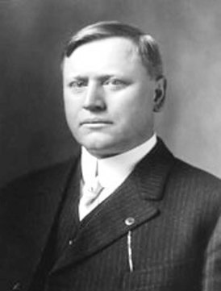
Джон Фрэнсис Додж (1864— 1920) — пионер американской автомобильной промышленности и соучредитель компании Dodge Brothers.
В то время как Джон был склонным к продажам управленческим типом, его брат Гораций был одарённым механиком и заядлым ремесленником.
В 1897 году братья решили открыть производство
велосипедов. В 1900 году они организовали производство
запчастей для автомобилей.
В 1903–1913 годах братья Додж были поставщиками компании Форда, и Джон занимал пост вице-президента этой компании. В 1910 году они построили новый завод в Хамтрамке (штат Мичиган). В 1914 году основали компанию Dodge Brother, чтобы делать собственные автомобили. В 1917 году начали выпускать грузовики для армии США.

Slide 28
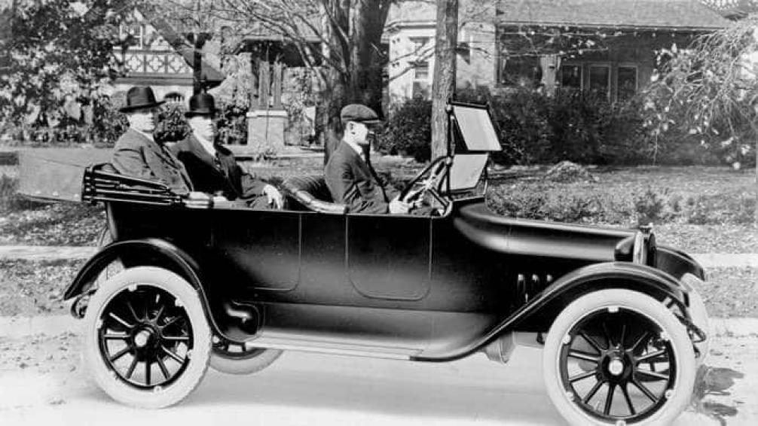
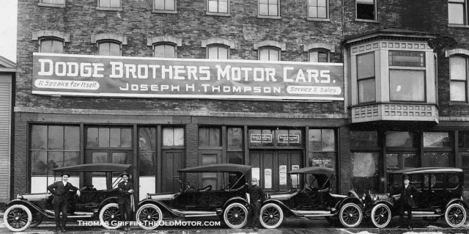
В первый год своей деятельности компания братьев Додж начала производить запчасти для автомобильной промышленности. В 1902 году братья Додж выиграли контракт на поставку трансмиссий для компании Olds Motor Vehicle Company, и в результате они завоевали солидную репутацию качества и обслуживания.
В течение десяти лет компания братьев Додж была поставщиком для Форда, а Джон Додж работал вице-президентом компании Форд. В 1913 году братья Доджи расторгли контракт с Ford и посвятили свою энергию производству автомобиля Dodge.

Slide 29

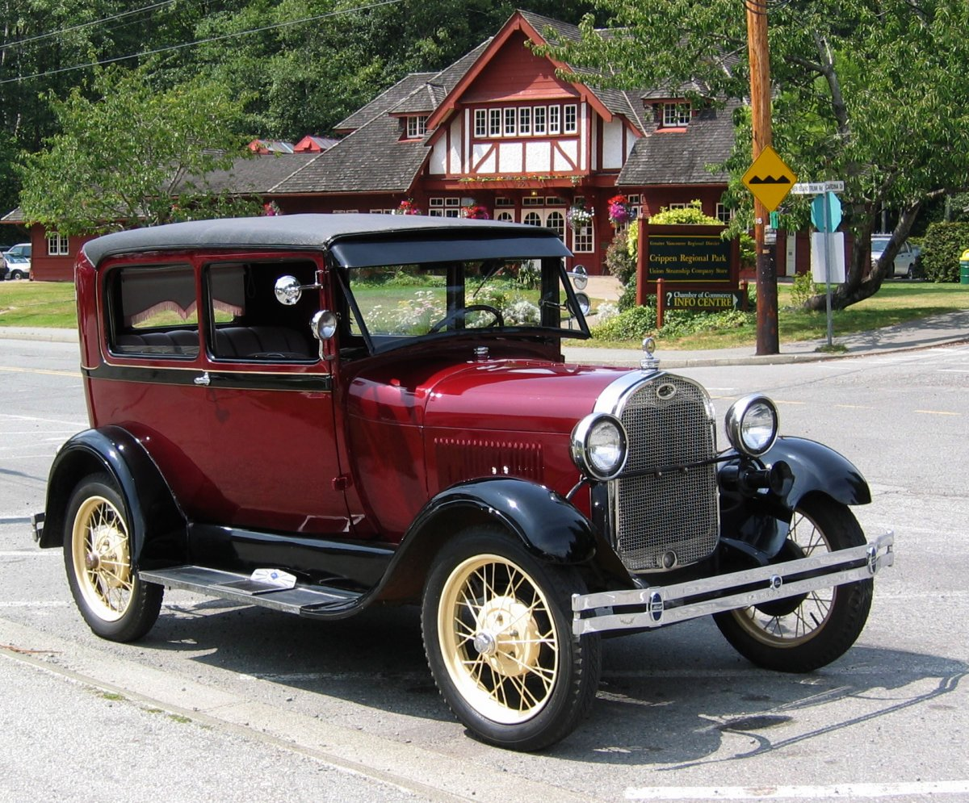
ФОРД — форда, муж. (неол.). Легковой автомобиль типа, выпускаемого заводами американского фабриканта Форда.
«Толковый словарь Ушакова.»
ФОРД — американская автомобилестроительная компания, производитель автомобилей марки «Форд»
«Судьба эпонимов. Словарь-справочник»

Slide 30
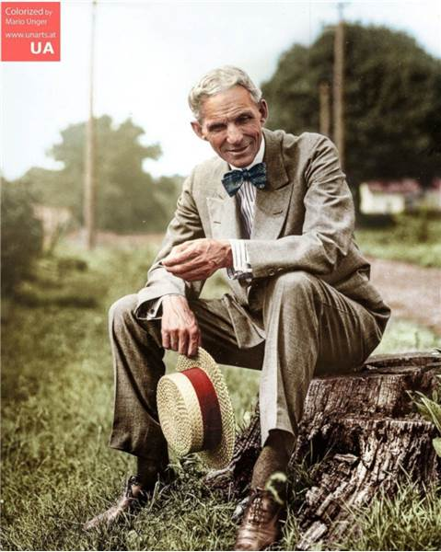
Ге́нри Форд (1863 — 1947) —американский промышленник, владелец заводов по производству автомобилей по всему миру, изобретатель, автор 161 патента США. Его лозунг — «автомобиль для всех»; завод Форда выпускал наиболее дешёвые автомобили в начале эпохи автомобилестроения. Компания «Ford Motor Company» существует по сей день.
Генри Форд известен также тем, что впервые стал использовать промышленный конвейер для поточного производства автомобилей. Вопреки распространённому заблуждению, конвейер использовали и до этого, в том числе для массового производства. Однако Генри Форд первым «поставил на конвейер» технически сложную и нуждающуюся в технической поддержке на протяжении всего срока эксплуатации продукцию — автомобиль.

Slide 31
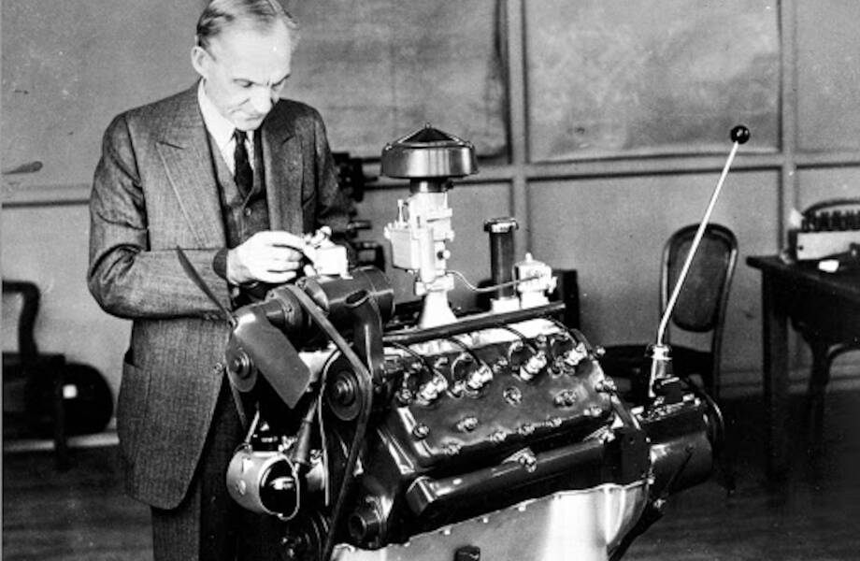
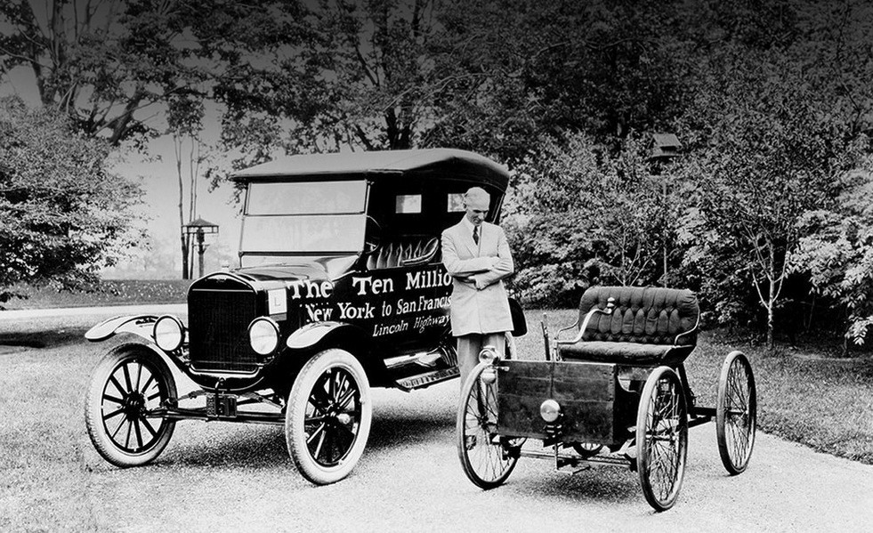
Генри с юных лет проявлял удивительные способности не к
фермерскому труду, а к механике. Окончив среднюю школу в
родном Дирборне, парень перебрался в Детройт, где стал работать слесарем-механиком.
В свободное время он строил свой первый автомобиль и построил
его в 1896 году. Этот автомобиль в принципе не отличался от
первых европейских автомобилей Даймлера и Бенца: четыре
колеса, двухцилиндровый четырехтактный двигатель с водяным
охлаждением, без заднего хода.
В 1903 году Форд основал компанию «Ford Motor», в которой он
владел 25.5% акций. В это время он был гордым владельцем
нескольких патентов и прототипа будущего автомобиля, который
даже не был закончен. Партнёрами Форда были братья Джон и
Гораций Доджи, которые взялись производить двигатели.
Огромное предприятие, построенное по последнему
слову техники: электричество, просторные цеха со
стеклянными крышами, хорошо освещённые и хорошо
проветриваемые. И конвейер. Первый сборочный
конвейер был запущен именно на этом заводе в апреле
1913 года.

Slide 32
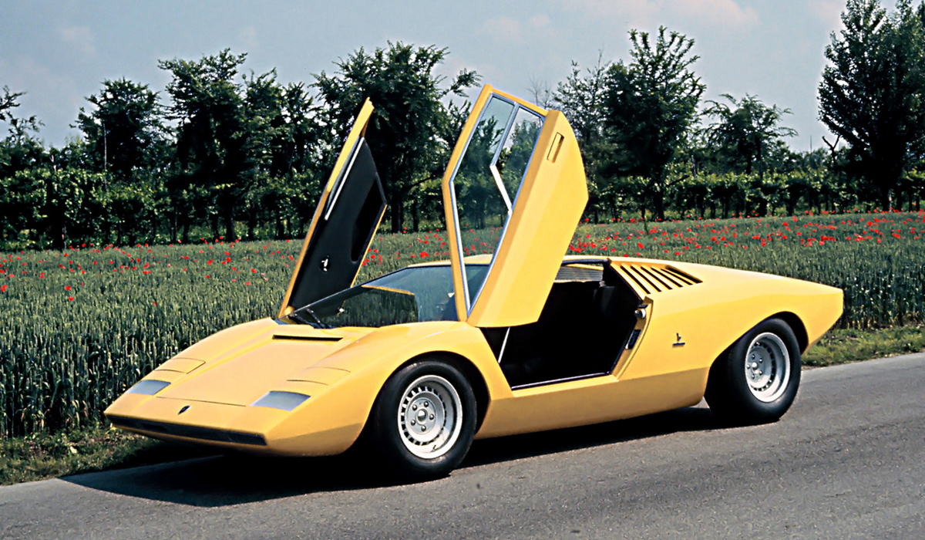
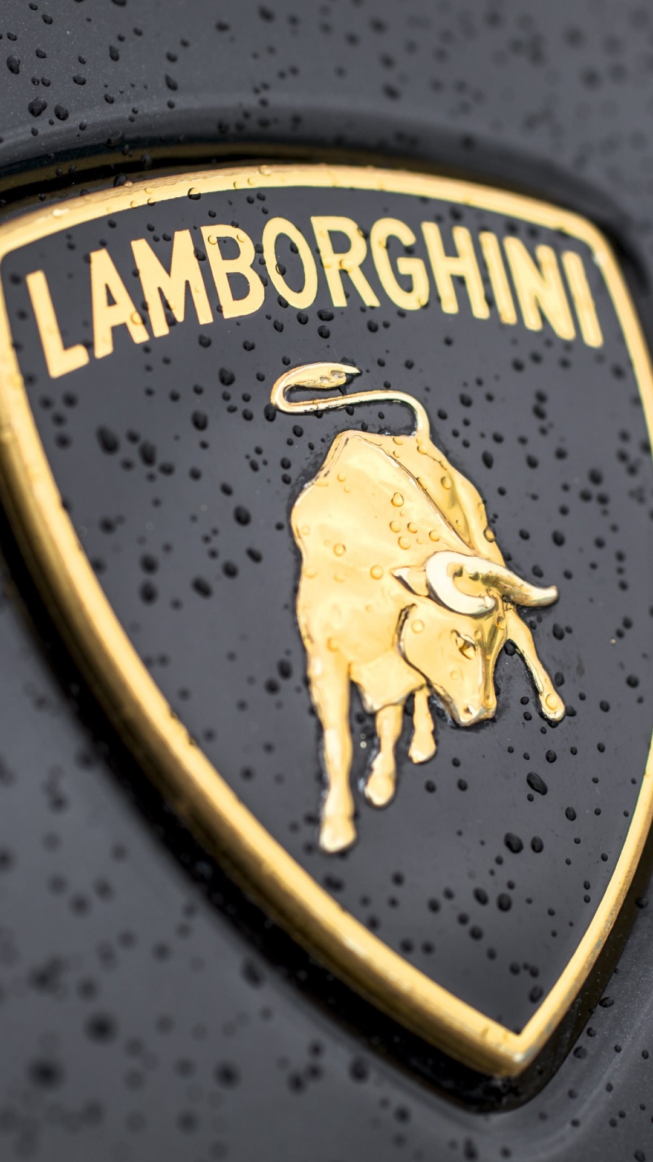
ЛАМБОРГИНИ — марка дорогих спортивных автомобилей, изготовляемых одноименной итальянской фирмой. Название – по имени Ф. Ламборгини.
«Судьба эпонимов. Словарь-справочник»
ЛАМБОРГИНИ — (Lamborghini) итальянская фирма по производству спортивных автомобилей
«Автомобильный словарь»

Slide 33
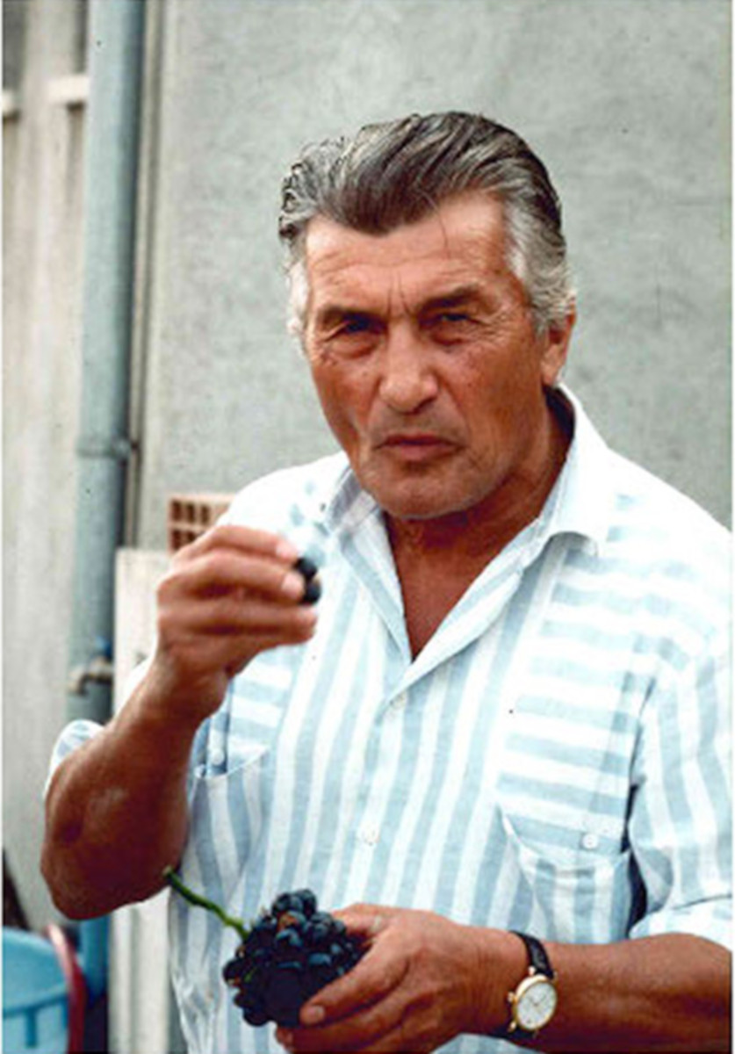
Ферру́ччо Ламборги́ни (1916- 1993) — итальянский промышленник и бизнесмен
Ферруччо Ламборгини родился 28 апреля 1916 года в
небольшой деревне Ренаццо в провинции Феррара в
крестьянской семье.
По окончании Второй мировой войны Ферруччо вернулся в
родную деревню, где занялся переделкой военной техники для нужд сельского хозяйства.
Он основал компанию по производству тракторов и уже в 1949 году выпустил трактор собственной конструкции. В 1960 году Ламборгини основал свою вторую компанию, которая производила промышленное холодильное оборудование. Оба этих предприятия были успешными
и оказали значительный вклад в развитие разрушенной войной экономики Италии.

Slide 34
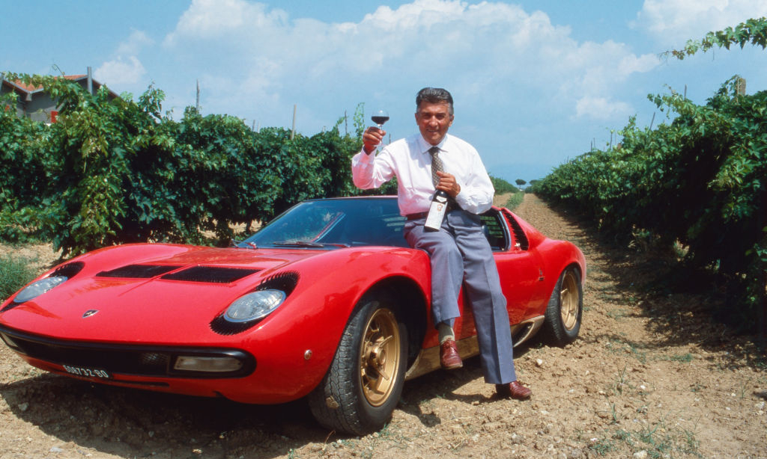
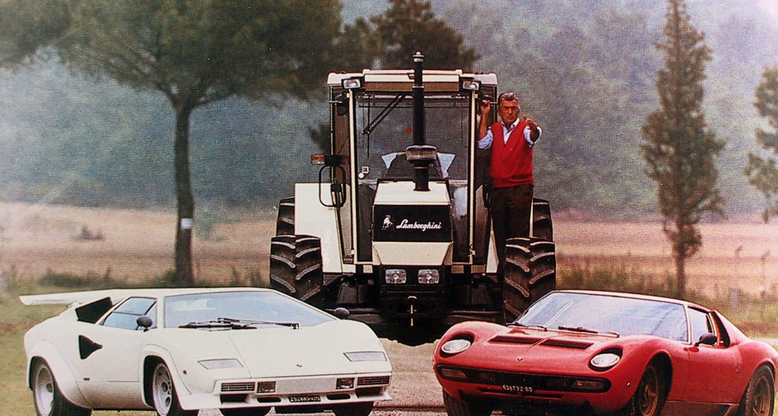
Ферруччо Ламборгини был любителем спортивных автомобилей, в частности, «Феррари». Обратив внимание на то, что сцепление у автомобилей «Феррари» было подобным тому, что использовалось на производимых его фирмой тракторах. Сцепление это отличалось низкой надёжностью, о чём Ламборгини известил Энцо Феррари.
Ответ был шокирующим: нечего производителю
тракторов критиковать автомобили самого Феррари. В результате Ламборгини в 1963 году затеял производство гоночных автомобилей.
В 1973 году Ферруччо Ламборгини продал свою долю автомобильного производства.
После ухода из автомобильного бизнеса он начинает заниматься виноделием и виноградорством.
Ферруччо Ламборгини умер 20 февраля 1993 года во время
сердечного приступа.

Slide 35
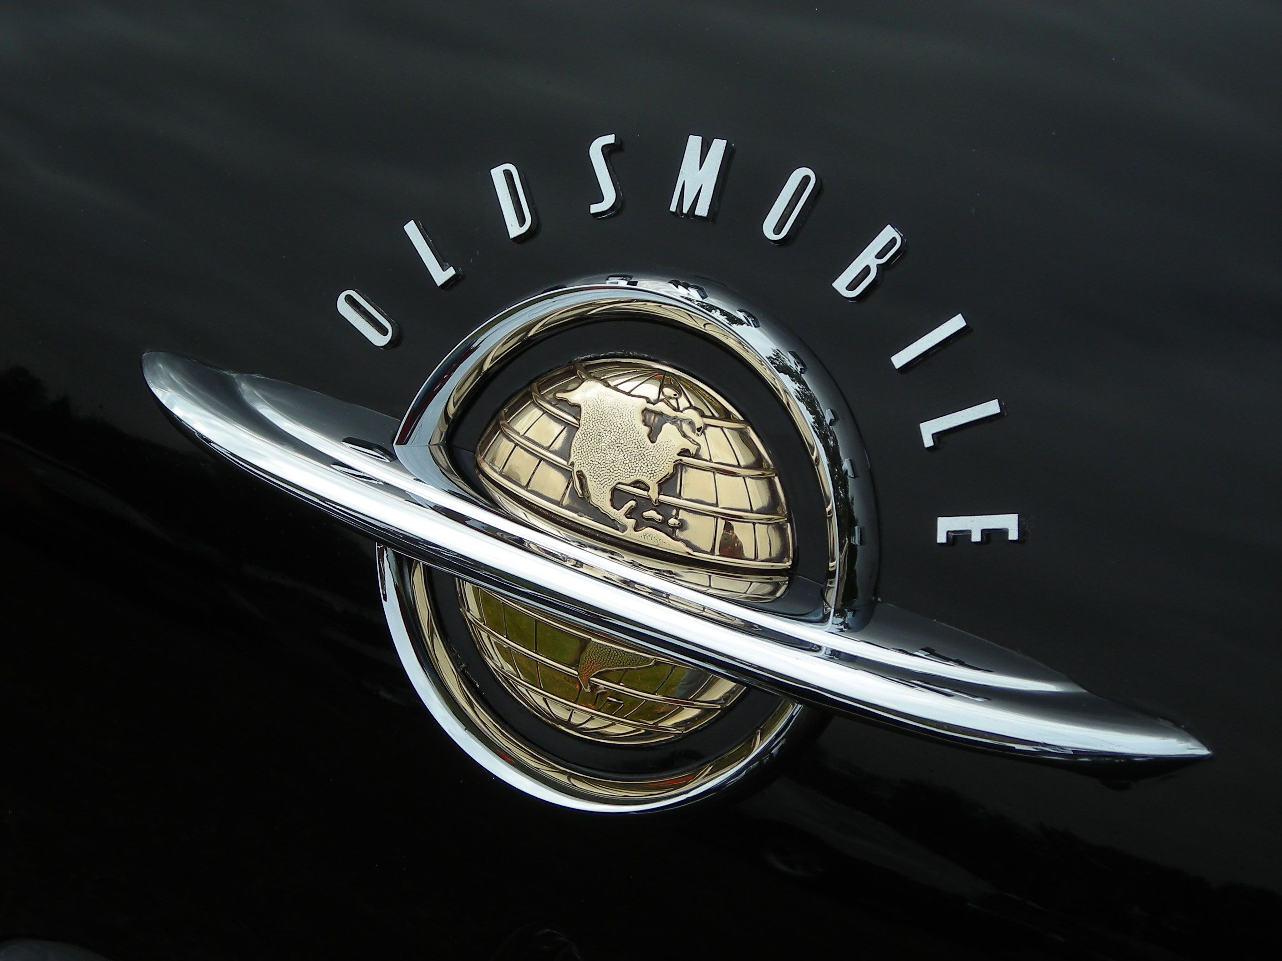
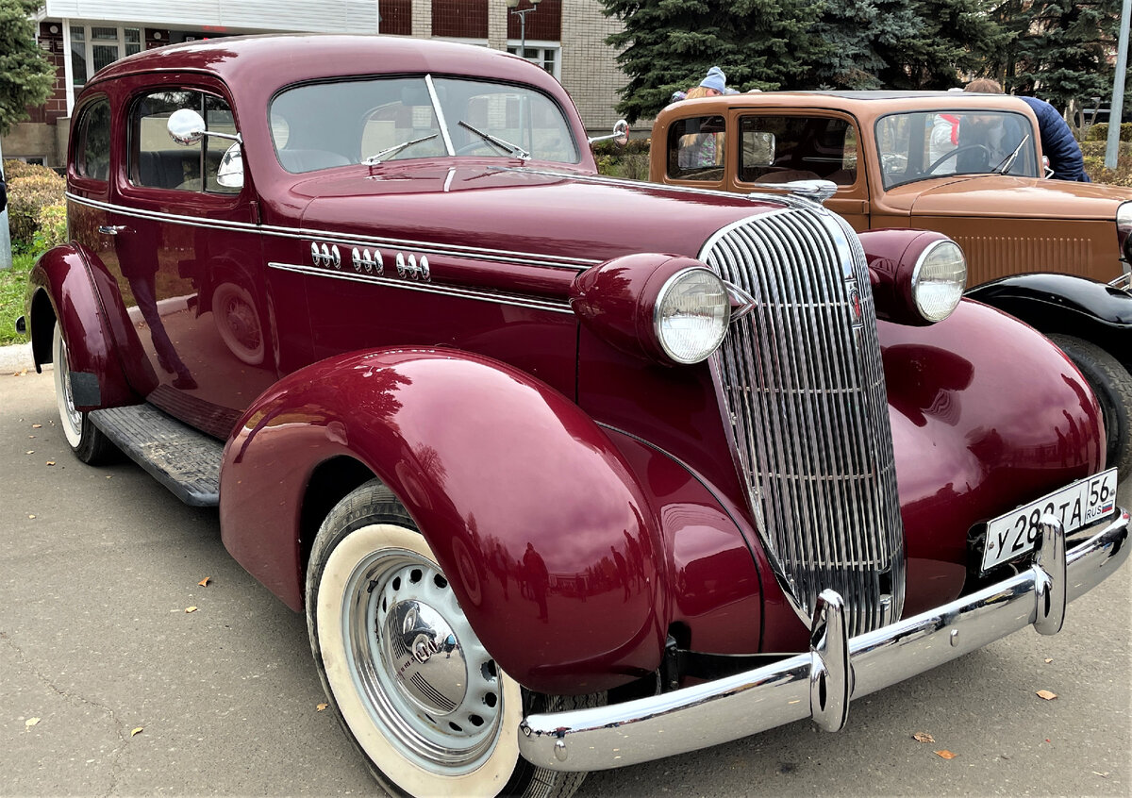
ОЛДСМОБИЛЬ - торговая марка автомобилей, производившихся в США вплоть до 2004 г.
«Судьба эпонимов. Словарь-справочник»
ОЛДМОБИЛЬ — завод на котором впервые применили автоматическое регулирование опережения зажигания (США, 1900г.).

Slide 36
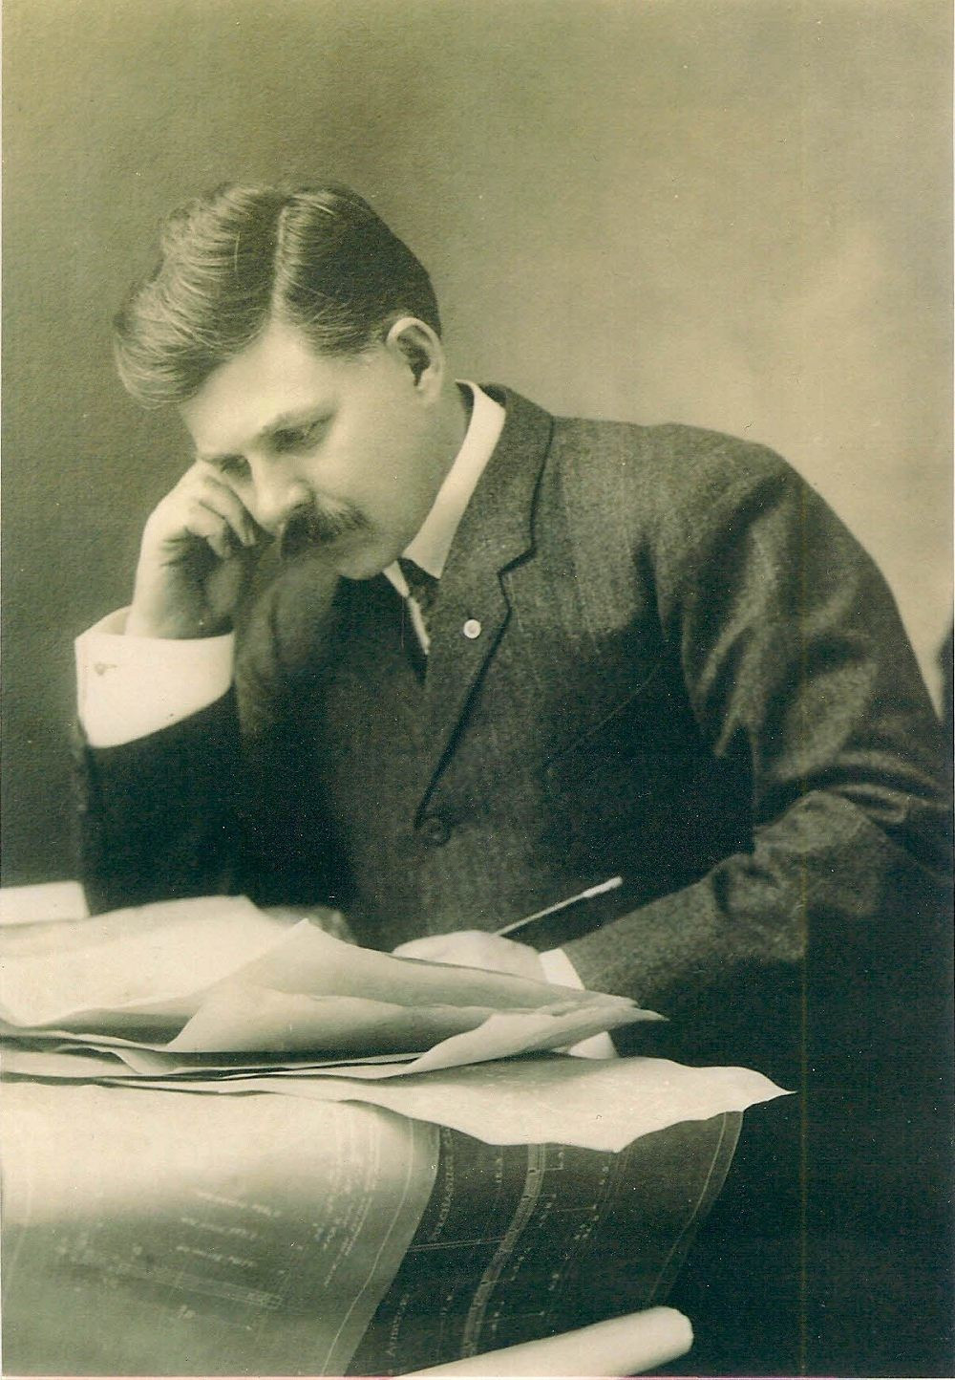
Рэнсом Эли Олдс (1864 - 1950) — американский предприниматель, изобретатель, конструктор автомобилей. Основатель автомобильных компаний Olds Motor Vehicle Company
Родился в семье кузнеца. В десятилетнем возрасте переехал с семьей в Кливленд. Женился в 1889 г. В 1897 г. открыл автомобильное производство. Олдс стал вице-президентом и генеральным директором Olds Motor.
В 1901 г. на предприятии (раньше, чем на заводе Г. Форда) был запущен сборочный конвейер. Фирма начала массовое производство общедоступных автомобилей.
В 1904 г. Олдс из-за разногласий с руководством покинул Olds Motor Works и организовал собственную компанию Reo Motor Company (REO – инициалы от Ransom Eli Olds). Компания выпускала легковые автомобили и грузовики и просуществовала до 1954 г

Slide 37
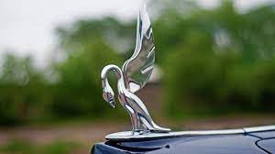
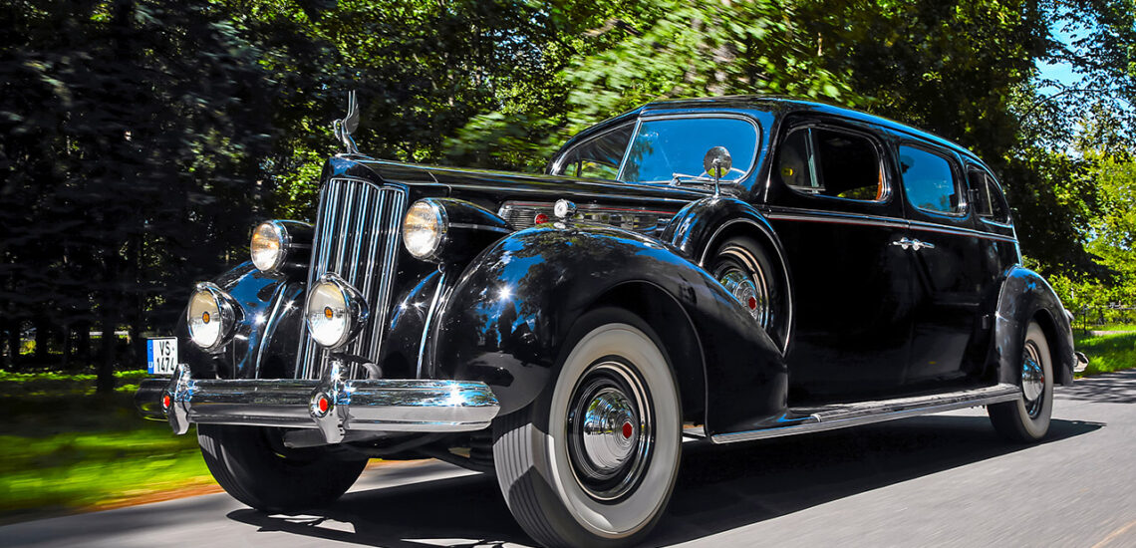
ПАККАРД — (Packard Motor Car Company), американская автомобильная компания, производившая представительские автомобили.
«Энциклопедический словарь»
ПАККАРД — Американская марка престижных легковых автомобилей

Slide 38
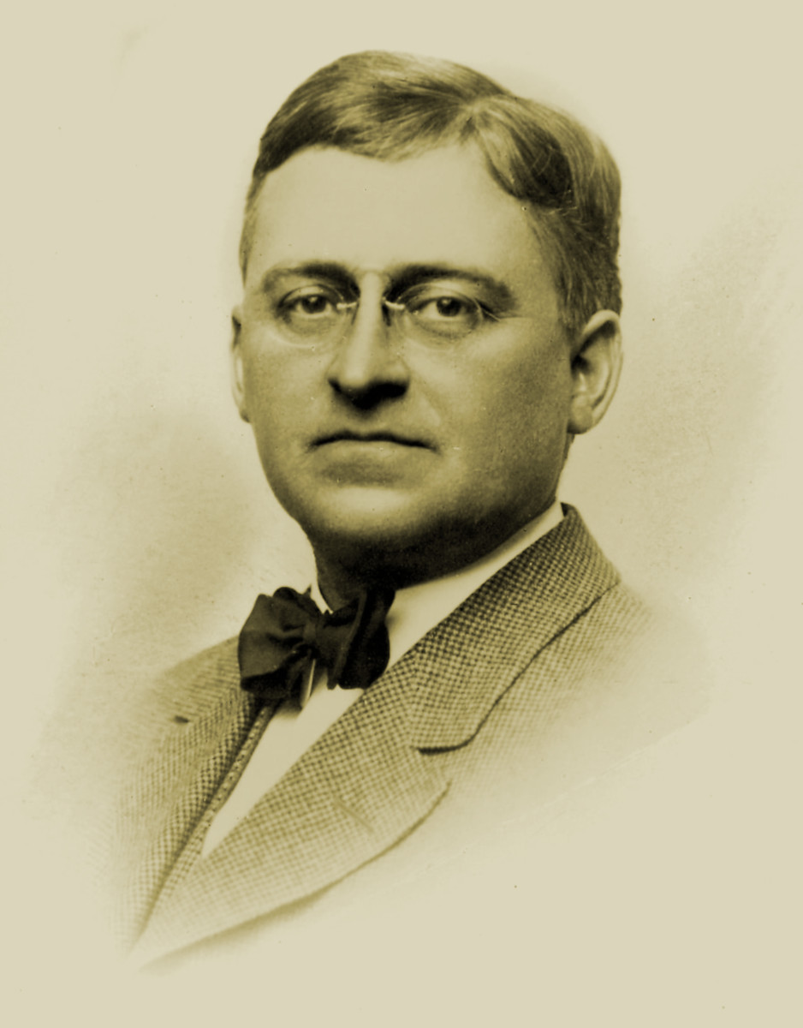
Джеймс Уорд Паккард (1863 – 1928) –
Американский конструктор и предприниматель, один из пионеров автомобилестроения. В 1890 г. основал компанию “Паккард Электрик Компани”. Вскоре им овладела идея создания собственного автомобиля, но по различным причинам она осталась нереализованной.
1898 г. вместе с братом Уильямом Даутом приобрел автомобиль фирмы “Винтон” (Winton) и решил улучшить его, т.к. столкнулся с рядом проблем при его эксплуатации. В процессе модернизации родился проект новой модели.
6 ноября 1899 г. на заводе принадлежащей братьям фирмы “Нью-Йорк энд Огайо Компани” (New York and Ohio Company), выпускавшей лампы накаливания и трансформаторы, собрали первый автомобиль марки “Паккард”. Он получил обозначение “Модель Эй” (Model A), а уже в следующем году появилась первая серийная “Модель Би” (Model B).

Slide 39
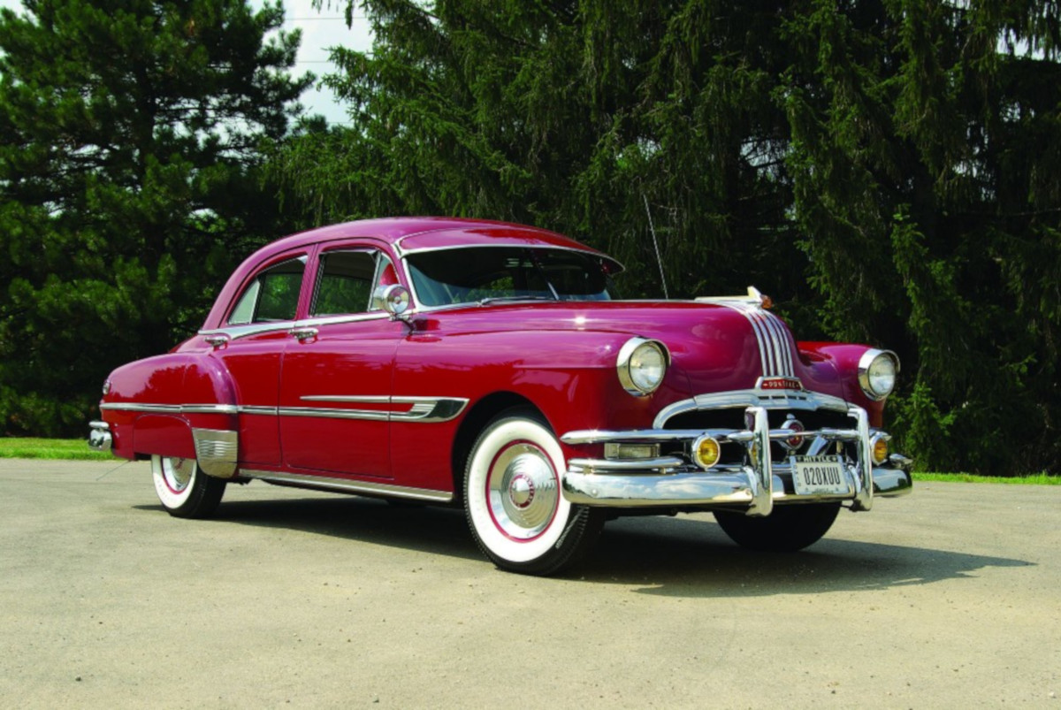

ПОНТИАК — марка автомобилей, производимых концерном General Motors и продаваемых в США и Канаде с 1926 г. до сих пор. Название – по имени Понтиака. Понтиак Pontiac (ок. 1720–1769) вождь индейского племени оттава в Северной Америке.
«Судьба эпонимов. Словарь-справочник»

Slide 40

ПОНТИАК (1720 — 1769)- Вождь индейского племени оттава из группы алгонкинов в Северной Америке.
В 1760-х годах возглавил подготовку восстания индейских племён против английских колонизаторов.
К созданному Понтиаком союзу присоединились все индейские племена восточной части Северной Америки. 2 мая 1763 индейцы под руководством Понтиака начали наступление на британские крепости и одержали ряд побед. После длительной осады Детройта Понтиак был вынужден в 1766 году заключить мир с англичанами и признать власть английского короля.
Был убит при неясных обстоятельствах.

Slide 41


ШЕВРОЛЕ— (неизм.) марка автомобилей, производимых американской корпорацией General Motors. «Судьба эпонимов. Словарь-справочник»
"ШЕВРОЛЕ" — (Chevrolet) назв. легковых (выпуск с 1912) и грузовых (выпуск с 1918) автомобилей, выпускаемых концерном Дженерал моторе (General Motors) в США и его филиалах в Бразилии и ЮАР. «Большой энциклопедический политехнический словарь»

Slide 42

Луи Шевроле (англ. Louis-Joseph Chevrolet, 1878-1941) — американский автогонщик и автомобилестроитель швейцарского происхождения.
Луи Шевроле родился в Швейцарии, в семье часовщика. С детских лет увлекался механикой, занимался ремонтом часов и велосипедов. В возрасте 11 лет он бросил учебу и устроился работать в мастерскую по ремонту велосипедов. В 22 года перебрался в Париж, где устроился на работу механиком.
Затем в поисках лучшей жизни перебирается в Нью-Йорк, где вновь занимается механикой. Увлекается автомобильными гонками и получает большую известность в качестве успешного автогонщика. Некоторое время Луи Шевроле работает на одном из предприятий Вильяма Дюранта, основателя корпорации GM. В 1909 году Дюрант заказывает Шевроле постройку нового двигателя. Оценив успех молодого изобретателя, Дюрант выступает в роли спонсора. В 1911 году три человека — сын Дюранта Эдвин Кэмпбелл, Луи Шевроле и Уильям Литтл выступают учредителями фирмы «Chevrolet Motor Company». Первый автомобиль Chevrolet Classic Six оказался удачным и хорошо продаваемым, но весьма дорогим.

Slide 43

В 1913 году происходят изменения в политике автокомпании, партнеры Луи делают ставку на удешевление модельного ряда в ущерб скоростным качествам. Это начинание приносит финансовый успех, но Луи Шевроле покидает фирму, а заодно и Америку.
Он вновь занимается автогонками, с его участием как механика выходят гоночные машины марок: «Корнелиан» и «Фронтенак». После 1920 года Луи бросает гонки. Некоторое время увлекается разработкой авиационных двигателей, переделывает серийные машины для участия в автогонках. Гениальный гонщик и автомеханик Луи Шевроле умер 6 июня 1941 года в Детройте.

Slide 44

СПАСИБО ЗА ВНИМАНИЕ!

